Slide 1
KATHERIN GUADALUPE BLANCO HERNANDEZ
4TO MECANICA “A”

Slide 2
PARTES INTERNAS Y EXTERNAS DE UNA COMPUTADORA

Slide 3
PARTES INTERNAS
Las partes internas principales de una computadora son la tarjeta madre (placa base), la CPU (procesador), la memoria RAM, el almacenamiento (disco duro o SSD) y la fuente de alimentación

Slide 4
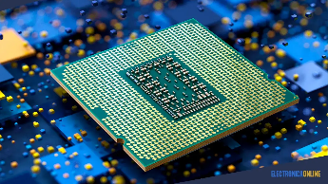
PROCESADOR
Un procesador, o Unidad Central de Procesamiento (CPU),
es el componente principal de una computadora que actúa como el "cerebro" del sistema. Se encarga de ejecutar las instrucciones de los programas y procesar los datos para realizar todas las tareas, desde operaciones básicas hasta las más complejas.

Slide 5
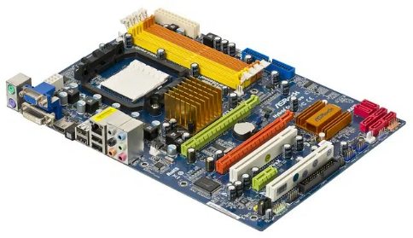
La tarjeta madre
es la placa de circuito principal de una computadora que conecta todos los componentes esenciales como el procesador, la memoria RAM, los discos duros y la tarjeta de video

Slide 6
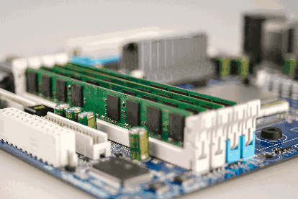
Memoria ram
La memoria RAM es la memoria de acceso aleatorio que una computadora usa para almacenar temporalmente los datos que necesita procesar de forma rápida.

Slide 7
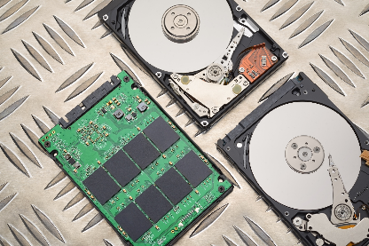
El almacenamiento
El almacenamiento de una computadora es la tecnología que guarda datos de forma permanente, como archivos, programas y el sistema operativo, incluso cuando la computadora está apagada.

Slide 8
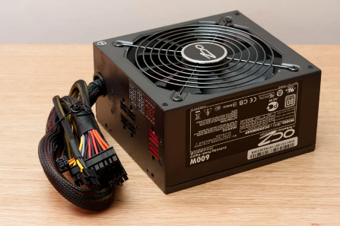
Fuente de almacenamiento
Una unidad de almacenamiento de una computadora es el hardware que guarda datos de forma permanente o temporal.

Slide 9
Partes externas
Las partes externas de una computadora, también llamadas periféricos, son el monitor, el teclado, el mouse, las bocinas, la impresora, el escáner, la cámara web y el micrófono, entre otros

Slide 10
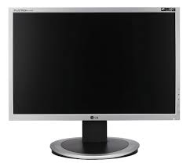
Monitor
El monitor de la computadora es un dispositivo de salida que muestra imágenes, texto y video generados por el procesador.

Slide 11
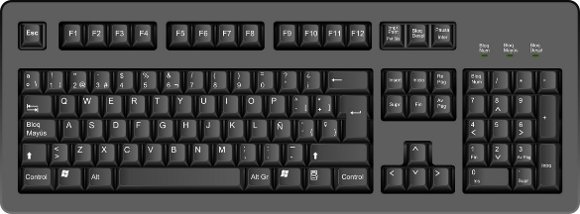
Teclado
Para elegir el teclado de computadora adecuado, es importante considerar el uso que le dará, ya sea para trabajar, jugar, programar o simplemente un uso diario

Slide 12
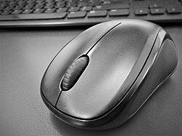
mouse
El mouse o ratón de una computadora es un dispositivo apuntador que permite interactuar con la interfaz gráfica, moviendo un cursor en la pantalla a través de sus sensores y botones.

Slide 13
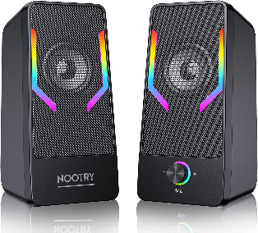
bocinas
Las bocinas de una computadora, también conocidas como altavoces o parlantes,
son los dispositivos encargados de producir el sonido que emana de la computadora, como música, videos o alertas

Slide 14
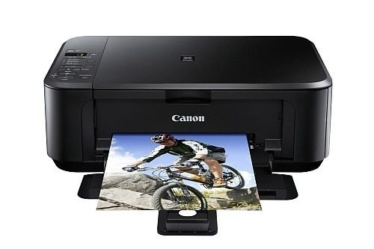
impresora
Una impresora de computadora
es un periférico que crea una copia permanente de documentos o imágenes digitales en un medio físico, como el papel

Slide 15
Gracias por su atención…

